Slide 1
Дипломный проект
по теме «Автоматизированная информационная система
по учету и распределению рыболовной продукции»
Выполнил: Токарев Даниил
Группа: ИСП-223

Slide 2
Актуальность
Для розничной торговли важно иметь информацию об актуальных остатках в режиме реального времени.
Каждый сотрудник должен иметь собственный уровень доступа.
Автоматизация снижает риск ошибок и ускоряет обработку заказов.
Система востребована в малом и среднем бизнесе (как например, рыболовные магазины).

Slide 3
Цели проекта
Разработать информационную систему для учёта рыболовных снастей, которая обеспечивает:
контроль остатков на складах;
разграничение доступа (гость, клиент, менеджер, администратор);
автоматизацию работы с товарами и заказами.

Slide 4
Задачи проекта
Спроектировать базу данных в 3НФ с ER-диаграммой.
Импортировать исходные данные.
Разработать приложение с авторизацией и ролевым интерфейсом.
Реализовать просмотр, поиск, фильтрацию, сортировку товаров.
Добавить операции управления для товаров и заказов (для администратора).

Slide 5
Используемые средства
Платформа: WPF (C#), настольное приложение
БД: MS SQL Server
Доступ к данным: Entity Framework + ADO.NET

Slide 6
Функциональные требования
4 роли: Гость, Клиент, Менеджер, Администратор
Авторизация + вход без логина («Гость»)
Список товаров: поиск, фильтр, сортировка (мгновенно)
Управление товарами и заказами

Slide 7
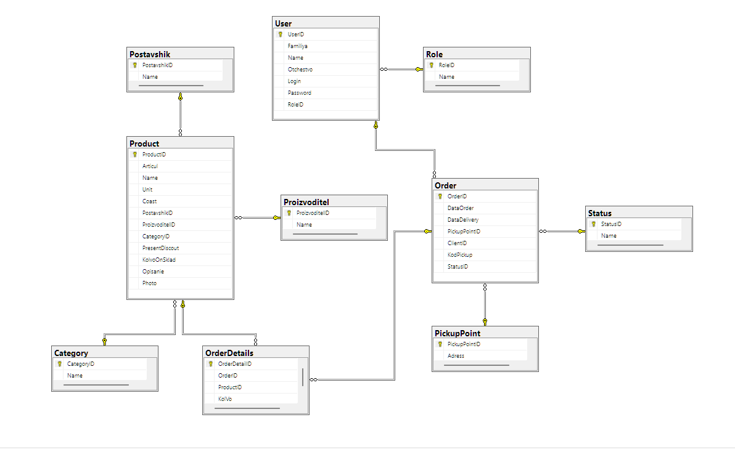
Вид базы данных

Slide 8
Роли пользователей
В системе четыре роли. При входе без авторизации пользователь работает как Гость.
Роль | Доступные возможности
Гость | Просмотр каталога номеров (без фильтрации и поиска)
Сотрудник | Просмотр каталога номеров (без фильтрации и поиска)
Менеджер | Каталог номеров с фильтрацией, поиском и сортировкой; просмотр списка бронирований
Администратор | Полный доступ: управление номерами, услугами и бронированиями (добавление, редактирование, удаление)

Slide 9
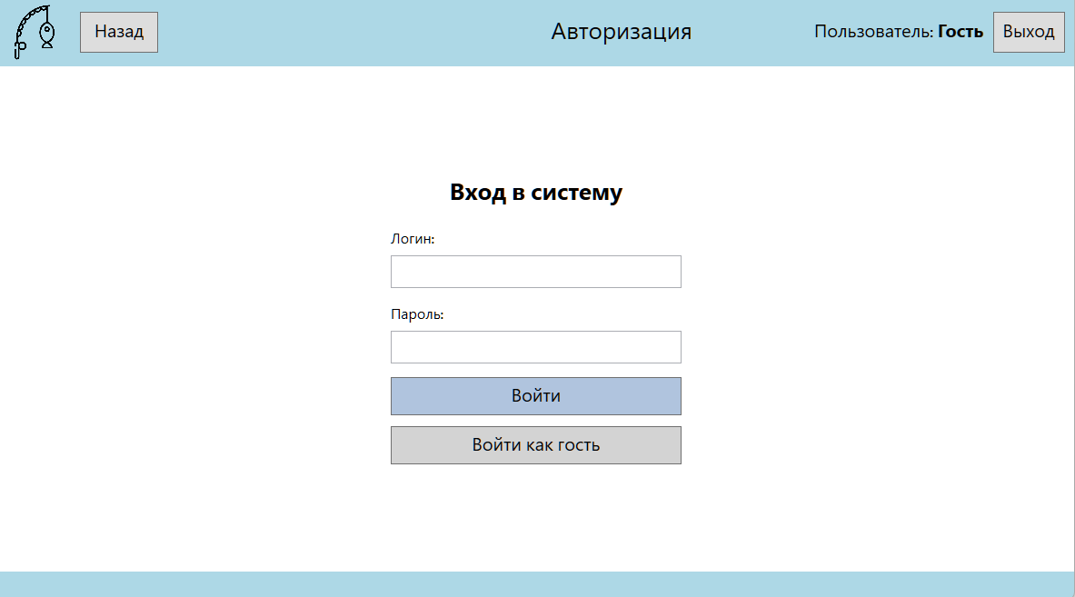
Страница авторизации

Slide 10
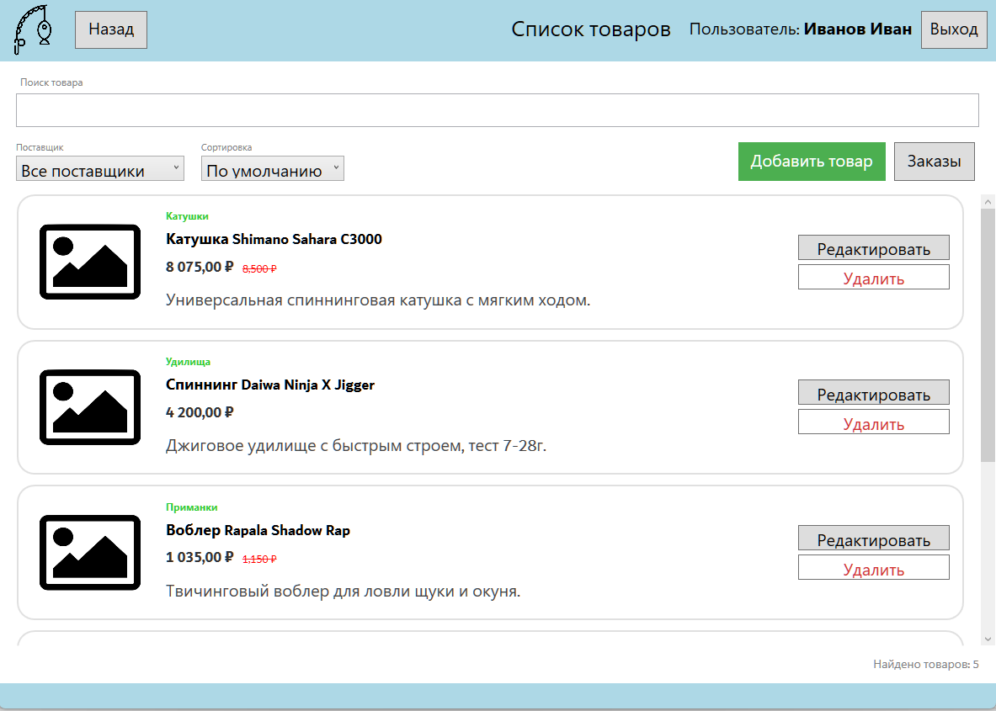
Роли пользователей

Slide 11
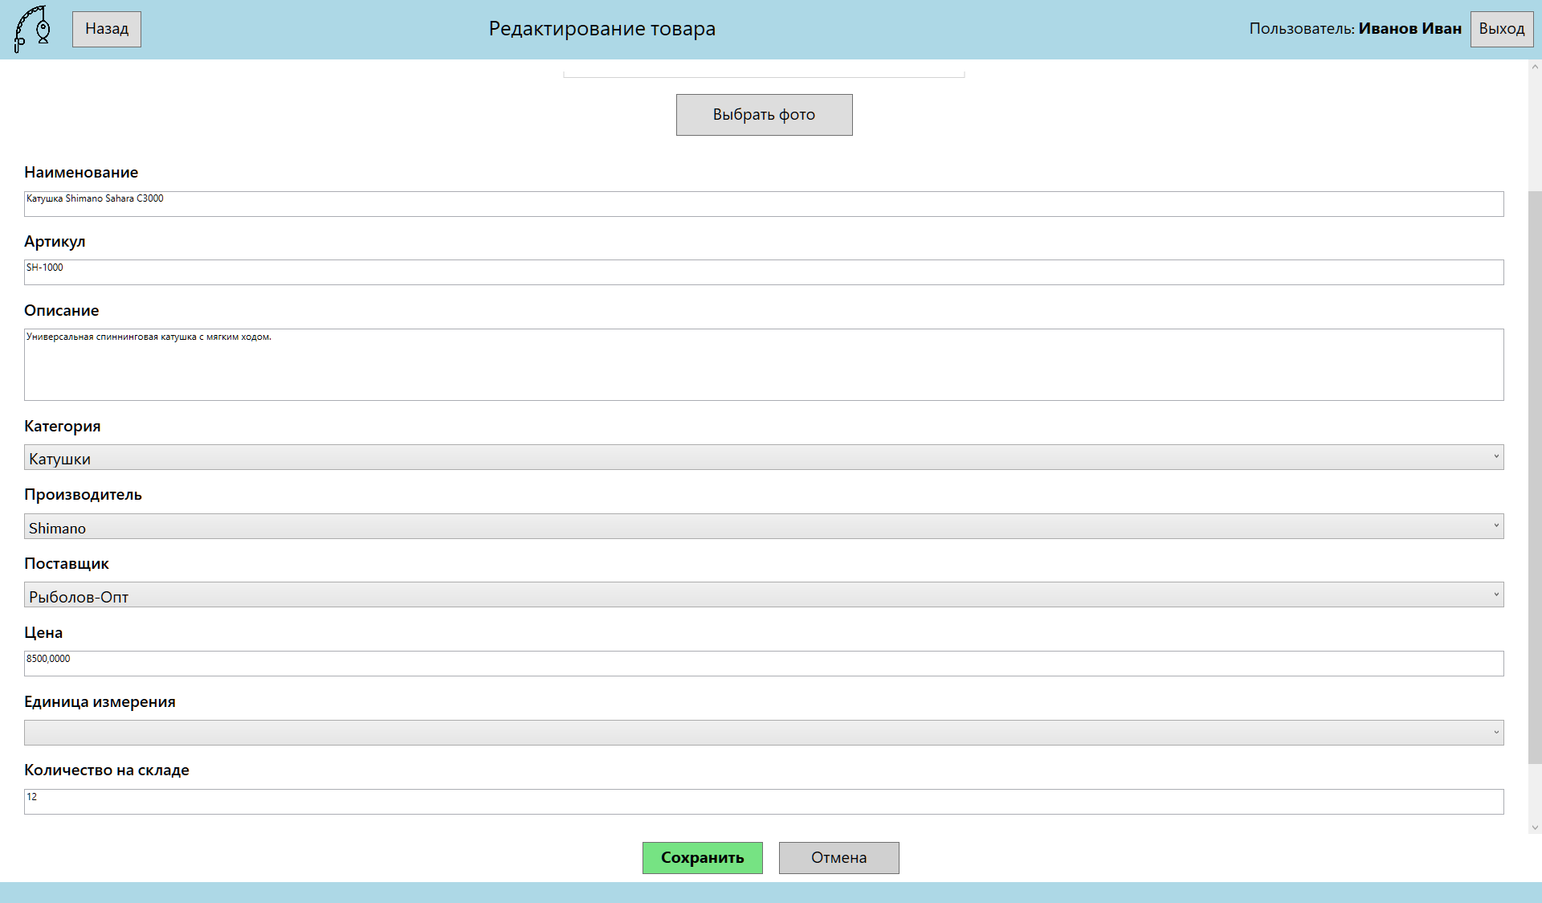
Страница редактирования\добавления товаров

Slide 12
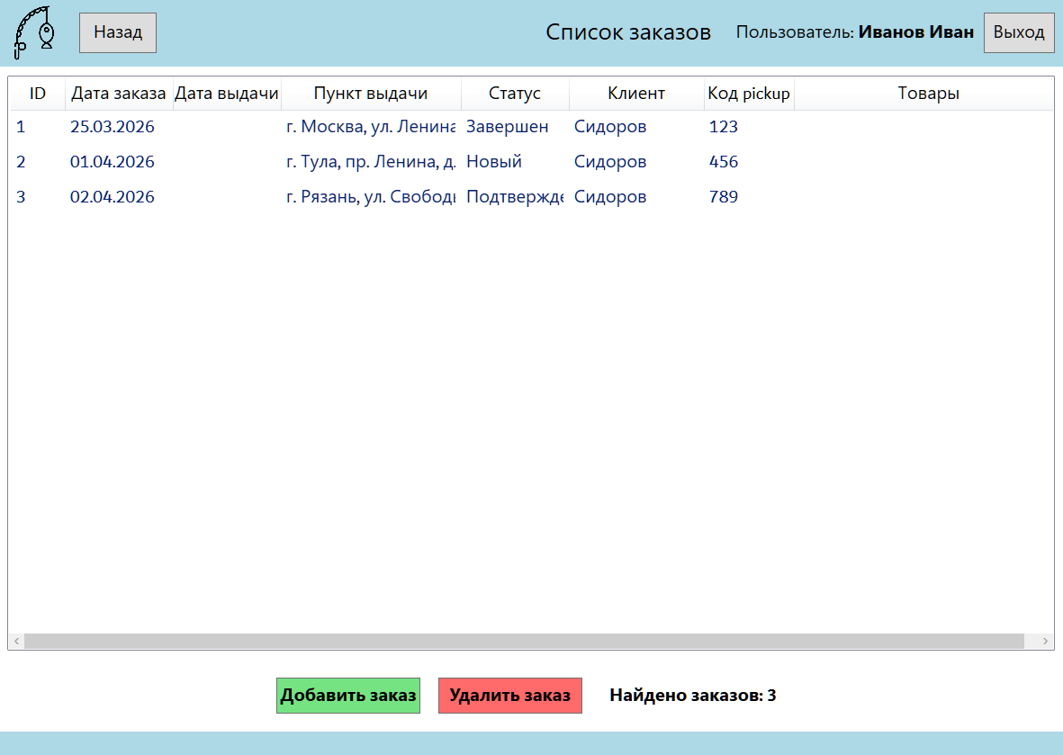
Страница заказов

Slide 13
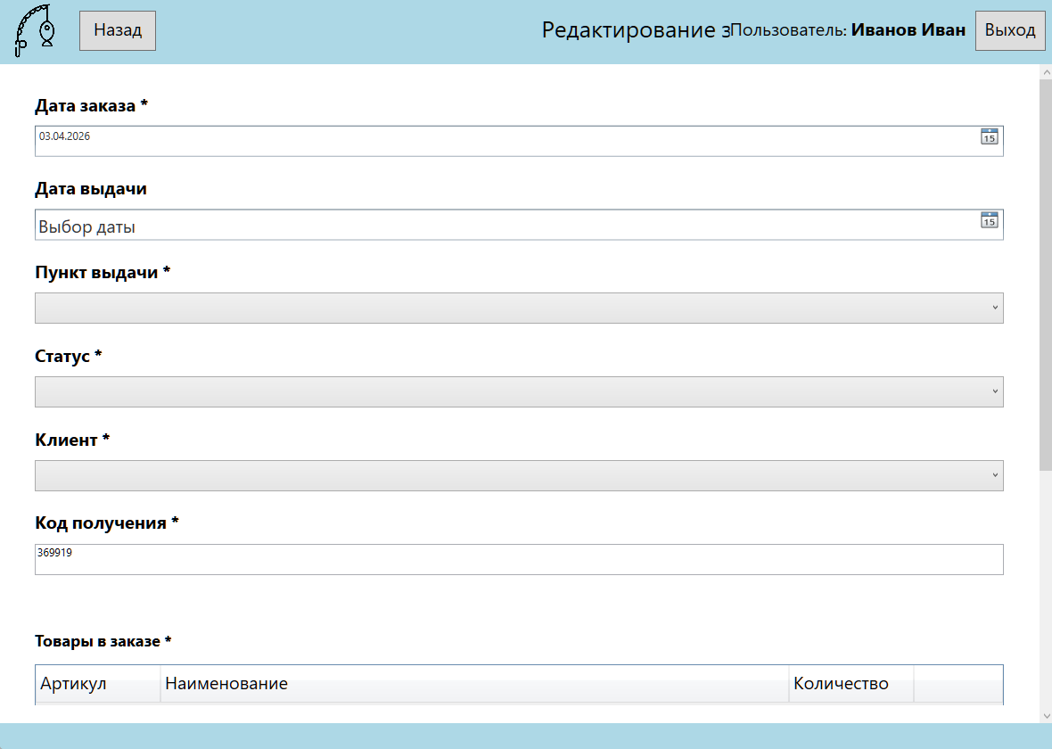
Страница добавления/редактирования заказов

Slide 14
Тестирование
№ | Тест-кейсы | Ожидаемый результат | Итоговый результат
1 | Вход с верным логином/паролем | Доступ к ролевым модулям | Результат тест-кейсов соответствует ожидаемому
2 | Вход как гость | Только просмотр товаров
3 | Поиск товара по тексту | Фильтрация в реальном времени
4 | Сортировка по остаткам (возр./убыв.) | Список обновляется мгновенно
5 | Фильтр по поставщику («Все») | Сброс фильтрации
6 | Добавление товара админом | Данные сохраняются в БД, обновление списка
7 | Редактирование товара | Поля подгружаются
8 | Удаление товара (нет в заказах) | Товар удалён из БД

Slide 15
Заключение
Разработанная информационная система полностью соответствует требованиям задания: спроектирована база данных, реализована авторизация с разграничением прав для гостя, клиента, менеджера и администратора.
Внедрены все ключевые функции — просмотр, поиск, фильтрация, сортировка товаров, а также полноценное управление товарами и заказами для администратора.
Система готова к внедрению в реальный процесс учёта рыболовного магазина.

Slide 16
Спасибо за внимание!

